Slide 1
行业Barra中性化 处理方法
科大财经
2022年9月3日

Slide 2

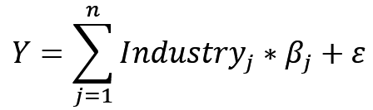
行业中性化
1. 行业均值做差
将股票按照行业进行分组，计算每个行业分组的因子行业均值。（因子均值构建：市值加权）
将每个股票的因子值减去对应的行业的因子的均值，得到的差值：该因子在行业中性化后的中性值。
2. 回归取残差
对于离散数据的回归法使用哑变量线性回归法。假设当前股票中一共有n个行业，那么就有n个哑变量。
两种方法原理和结果。
消除行业影响后的因子
消除行业影响后的因子

Slide 3
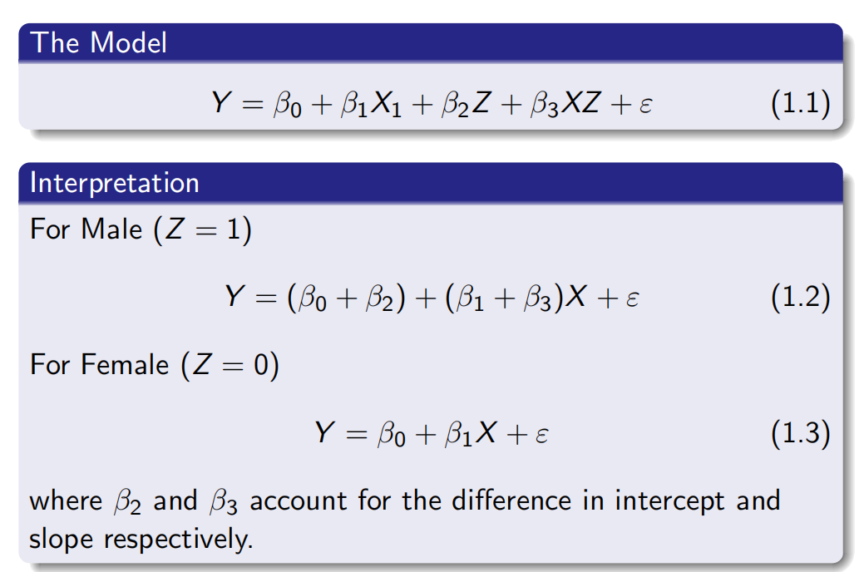
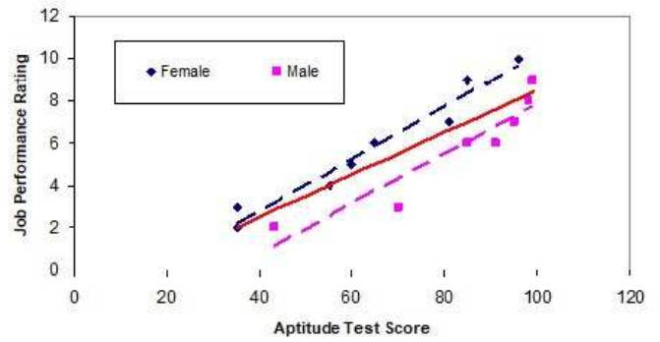
Dummy Varibale 虚拟变量 哑变量

Slide 4
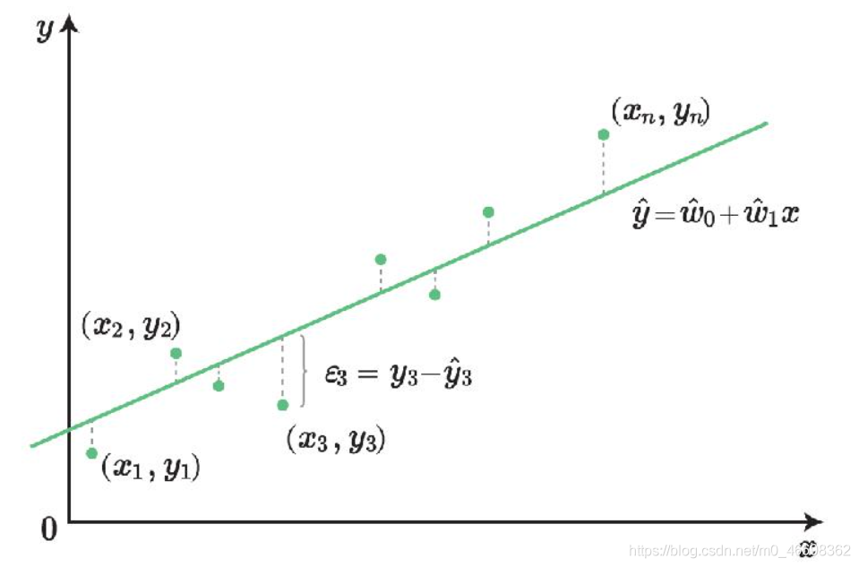
BARRA风格因子
消除风格影响后的因子
目的：消除风格因子对最终选择的股票池的影响。
解决方法：OLS线性回归
缺点：Barra因子构建的的工作量大
市值 波动率 杠杆

Slide 5
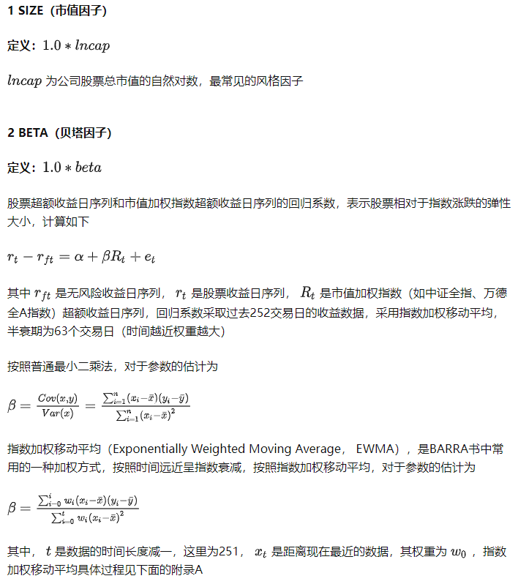
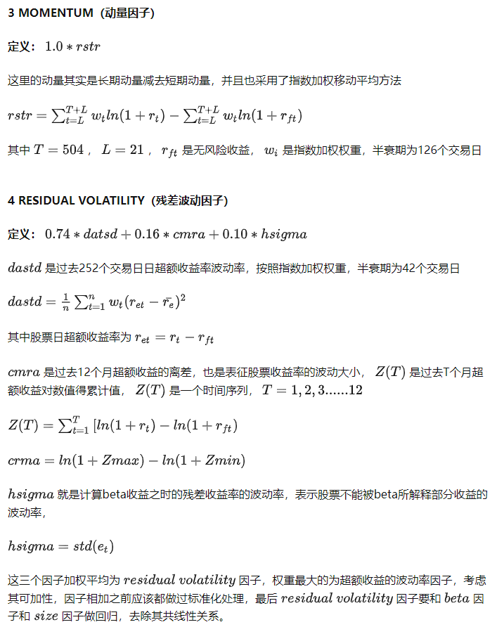
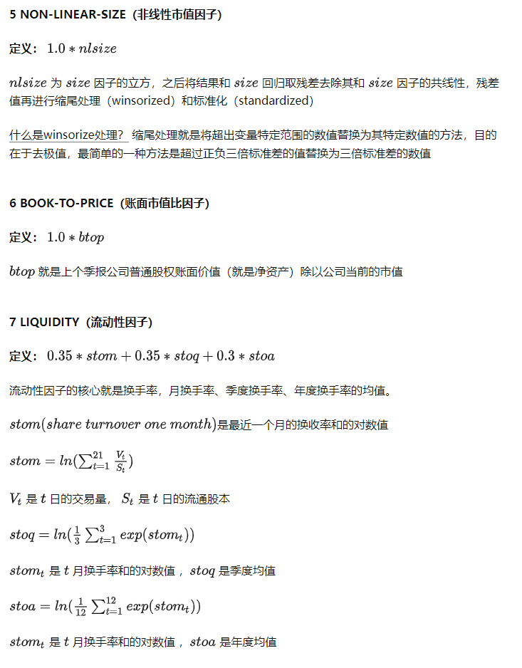
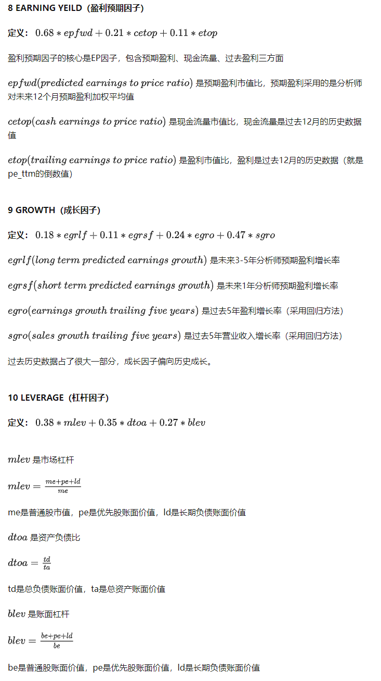

Slide 6
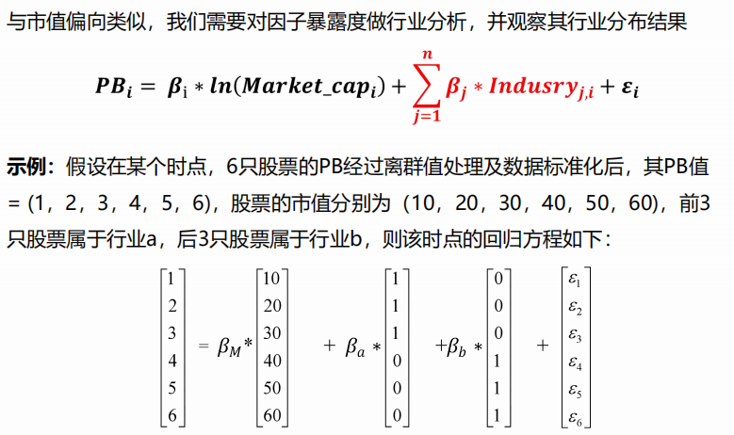
行业市值中性化
from sklearn import linear_model
import statsmodels.api as sm
sm.OLS(y.astype(float),x.astype(float),hasconst=False, missing='drop').fit().resid
注意：截面回归

Slide 7

下期预告：多因子模型多重共线性问题如何解决

